Slide 1

Padded
Сервис планирования и распределения беспилотных авиационных работ
Notes:
Команда Padded. Задача ГК «Геоскан»: сервис планирования и распределения беспилотных авиационных работ.
Наш продукт — Geoscan Fleet Planner: план съемки для группы БВС за секунды, с независимой проверкой безопасности.

Slide 2

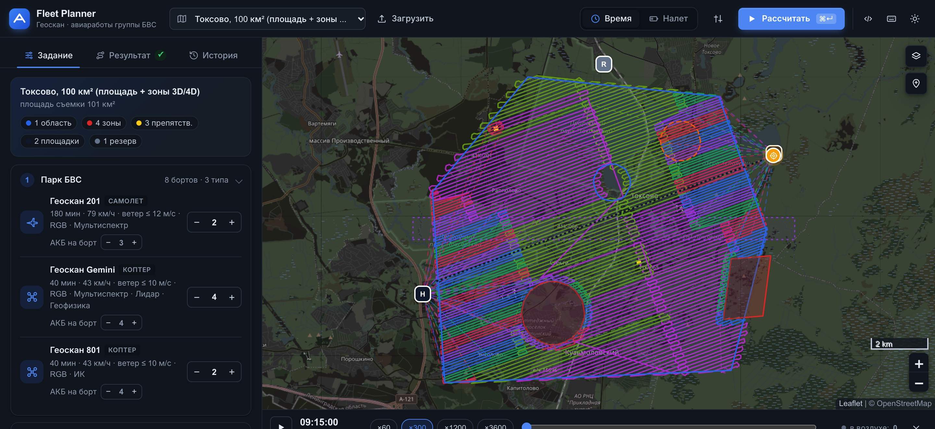
Geoscan Fleet Planner
Краткое описание решения:
Веб-сервис строит согласованный план съемки для группы разнотипных БВС: галсы, вылеты с резервом АКБ, расписание по площадкам и разведение бортов — и сам проверяет его независимым crash-тестом.
О команде
Капитан: Янышевская Карина Владимировна, ML
Кол-во участников: 2 человека
Краткое описание:
По общим знакомым нашли друг друга
ИТМО, КНИТУ-КХТИ
Город и регион: Санкт-Петербург, Казань
Уникальность решения:
Каждый план проходит 9 независимых проверок безопасности и выполнимости. Сервис отвечает на вопросы руководителя работ: сколько бортов нужно к сроку, сколько ресурса ТО уйдет и что мешает выполнить задание.
8
Notes:
Суть: пользователь задает территорию, зоны, площадки и парк — сервис выдает полетные задания каждому борту и расписание.
Уникальность: план не только строится, но и проверяется отдельным модулем; сервис подсказывает, сколько бортов нужно к сроку.
Команда: два человека из ИТМО и КНИТУ-КХТИ, Санкт-Петербург и Казань.

Slide 3

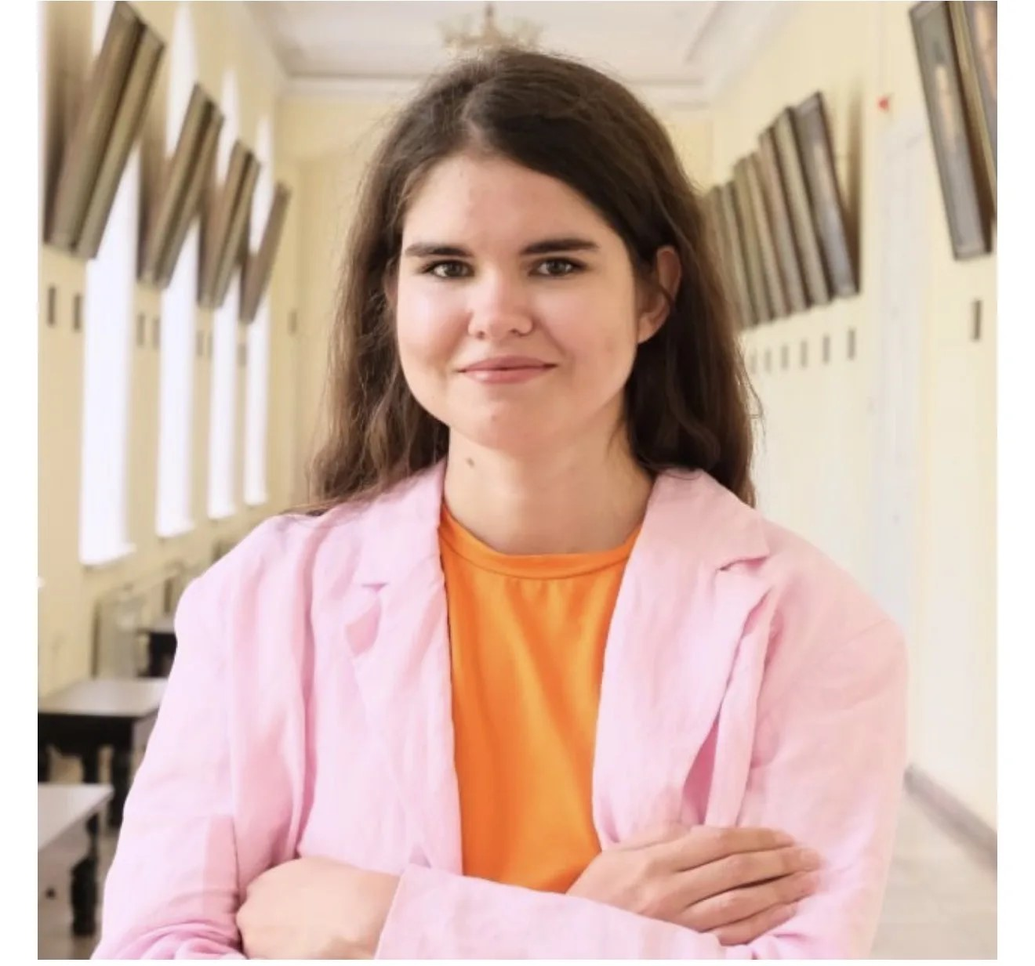
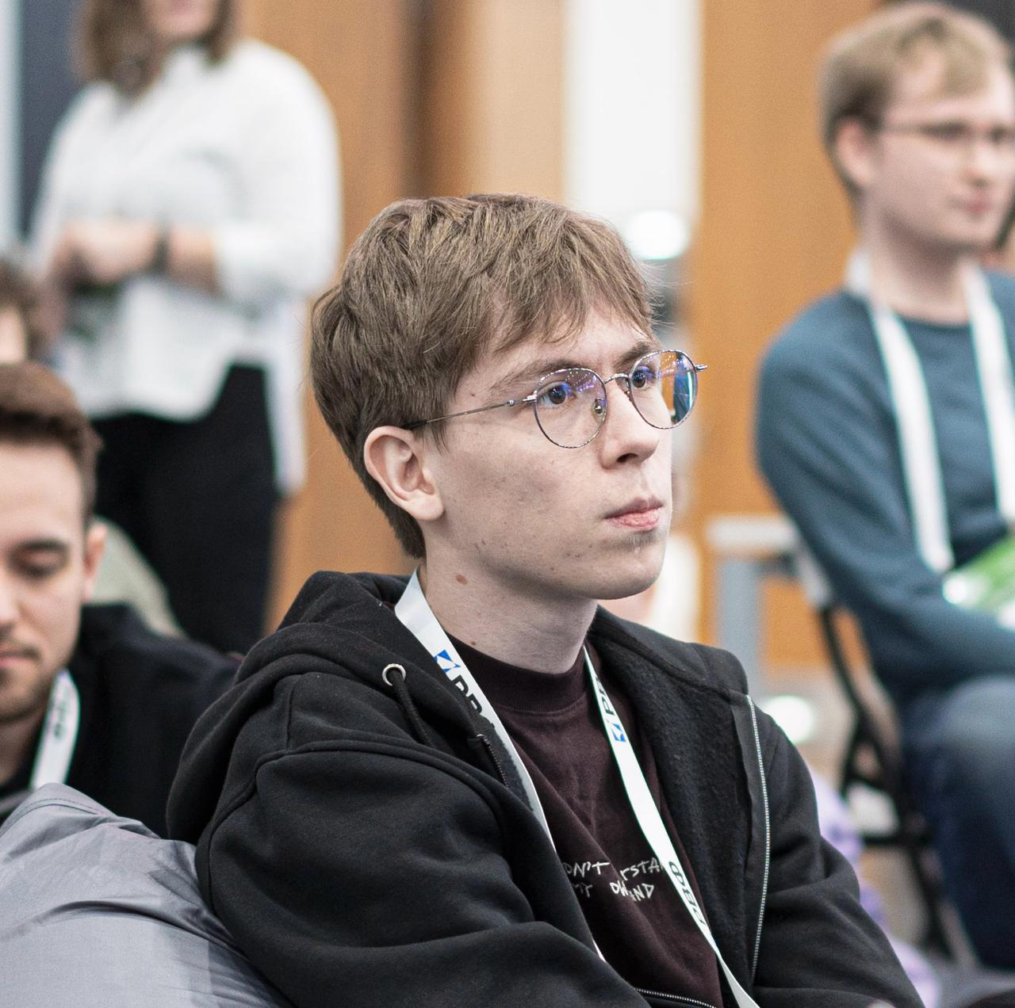
СОСТАВ КОМАНДЫ
Карина Янышевская
Вадим Баталев
Капитан. ML, дизайнер
@fanoti
89138868381
ИТМО
Full Stack
@d0zya
89534078048
КНИТУ-КХТИ
Notes:
Карина Янышевская — капитан, ML и дизайн (ИТМО). Вадим Баталев — full stack (КНИТУ-КХТИ).

Slide 4

О КОМАНДЕ
Краткая история команды:
01
Участвовали вместе с другой командой, но часть решила отвалиться, а мы остались. Участвовали вместе в «Цифровом прорыве» ранее.
Почему вы выбрали именно эту задачу
из предложенных на хакатоне?
02
Задача из реальной эксплуатации: результат проверяется жестко — безопасностью полетов и сроком работ. Нам было интересно соединить геометрию, оптимизацию и авиацию в одном инструменте.
С какими основными сложностями или вызовами
вы столкнулись и как их преодолели?
03
Вылеты у запретных зон тратили до четверти налета на короткие «хвосты» — переписали упаковку с учетом обхода зон: −16% налета.
Реальные файлы организаторов (5 146 препятствий, 341 зона с высотами в тексте) — научили парсер и разреженный граф обхода; ошибки ловит независимый crash-тест.
Notes:
01 — как собралась команда. 02 — почему эта задача. 03 — реальные сложности разработки и как их решили.

Slide 5
КОРОТКО О РЕШЕНИИ
Техническая суть решения
Маркетинговая суть решения
Python, FastAPI, Leaflet; REST API со Swagger, запуск одной командой в Docker
Высота съемки — из GSD и камеры, шаг галсов — из перекрытий 70/50%, рельеф по ЦМР
Упаковка галсов в вылеты с резервом АКБ 20% и обходом запретных зон (граф видимости)
Расписание парка по двум критериям; параметры плана — сетка и байесовский поиск (TPE)
ML-модель расхода АКБ: градиентный бустинг на открытой телеметрии ~300 полетов
Эшелоны перелета, 4D-разведение бортов и независимый crash-тест из 9 проверок
Для кого: руководители полевых работ и эксплуатанты парков БВС — площадная аэрофотосъемка, мониторинг
Ценность: предсказуемый срок всей миссии и расход ресурса известны до выезда в поле
Подбор парка к сроку и учет ресурса ТО — основа для решений о загрузке и закупке техники
Экспорт KML / GeoJSON / QGC и полетное задание пилотам встраиваются в текущий процесс
Развитие: интеграция с Geoscan Planner, прогноз ветра, облачный сервис для подрядчиков
Notes:
Техника — за 20 секунд: от GSD к галсам, от галсов к вылетам, от вылетов к расписанию, затем независимая проверка. Маркетинг — кто платит и за что.

Slide 6
МАСШТАБ ЗАДАЧИ
Аэрофотосъемка Московской области, 2024 — реальный проект с группой БВС
> 37 тыс. км²
4,5 тыс. ч
3 000+
7 месяцев
площадь съемки
суммарный налет
полетов
полевых работ
Сотни вылетов нужно заранее распределить между бортами и площадками так, чтобы вся работа закончилась в предсказуемый срок — без опасных сближений, без заходов в запретные зоны и с пригодными для обработки данными.
Источники: ГК «Геоскан», пресс-релиз от 16.01.2025; «Аэроскрипт», о проекте на платформе «Небосвод»
Notes:
Проблема реальная: в 2024 году Московскую область снимали группой БВС — 37 тыс. км², 4,5 тыс. часов налета, больше 3 000 полетов.
Чем больше бортов, тем важнее заранее согласовать, кто, откуда и когда летит.

Slide 7
ЧТО ТРЕБУЕТ ЗАКАЗЧИК
01
02
03
04
Покрытие
Безопасность
Два критерия
Масштаб
Снять всю разрешенную площадь с заданным GSD и перекрытиями 70/50%, на постоянной высоте над рельефом.
Ни одного захода в запретные зоны, опасных сближений и нарушений высот; резерв АКБ не меньше 20%.
Минимум времени всей миссии или минимум суммарного налета — по выбору пользователя.
Около 100 км² и до 10 разнотипных бортов; понятная причина, если задание невыполнимо.
Notes:
Требования ТЗ и QA-сессии: покрытие, безопасность, два критерия, масштаб около 100 км² и до 10 бортов.

Slide 8
КАК РАБОТАЕТ ПЛАНИРОВЩИК
Вход
Вылеты
Проверка
Области, зоны с высотами, препятствия и площадки (GeoJSON / KML), парк БВС
Галсы — в вылеты с резервом АКБ 20% и обходом запретных зон
Эшелоны, 4D-разведение и независимый crash-тест из 9 проверок
1
2
3
4
5
Съемка
Расписание
Высота из GSD и рельефа, галсы с перекрытием 70/50%, курс под ветер
Вылеты по бортам и площадкам: минимум времени или налета
Notes:
Пять шагов конвейера. Главное — пятый: план проверяет отдельный модуль, который не доверяет планировщику.

Slide 9
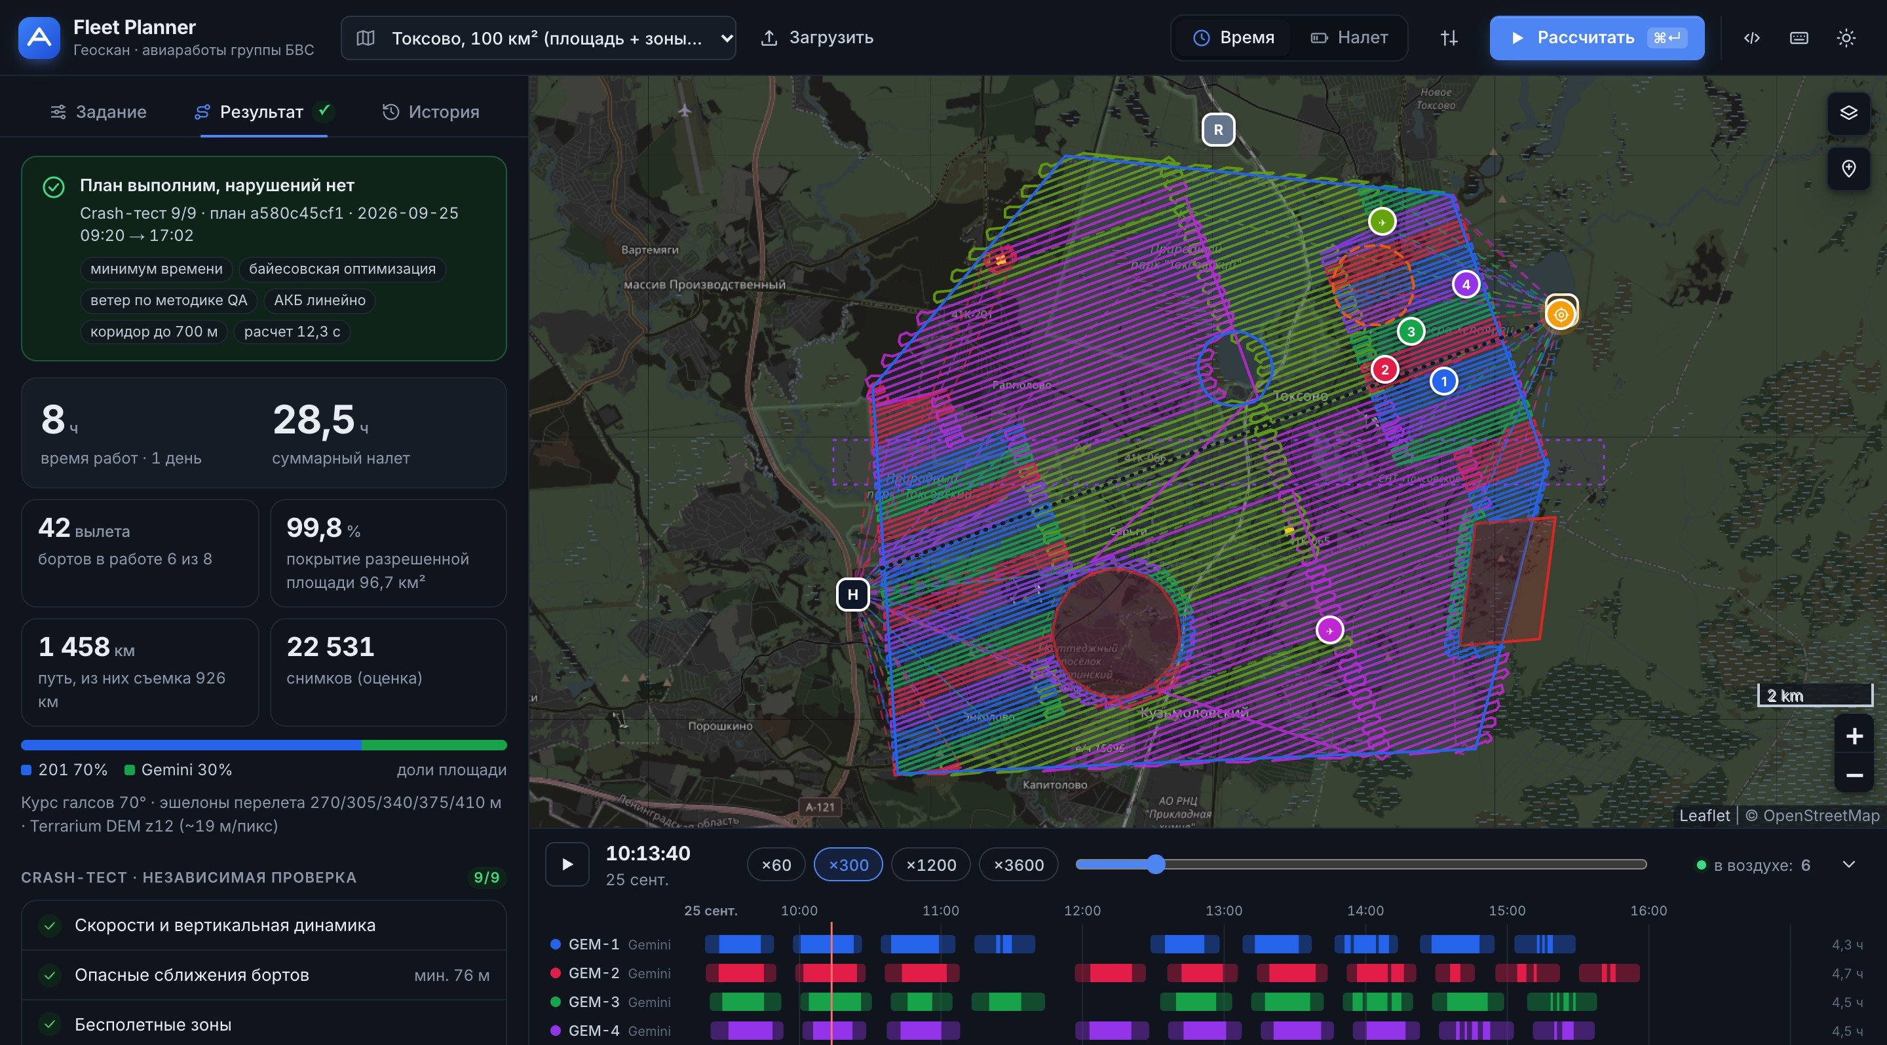
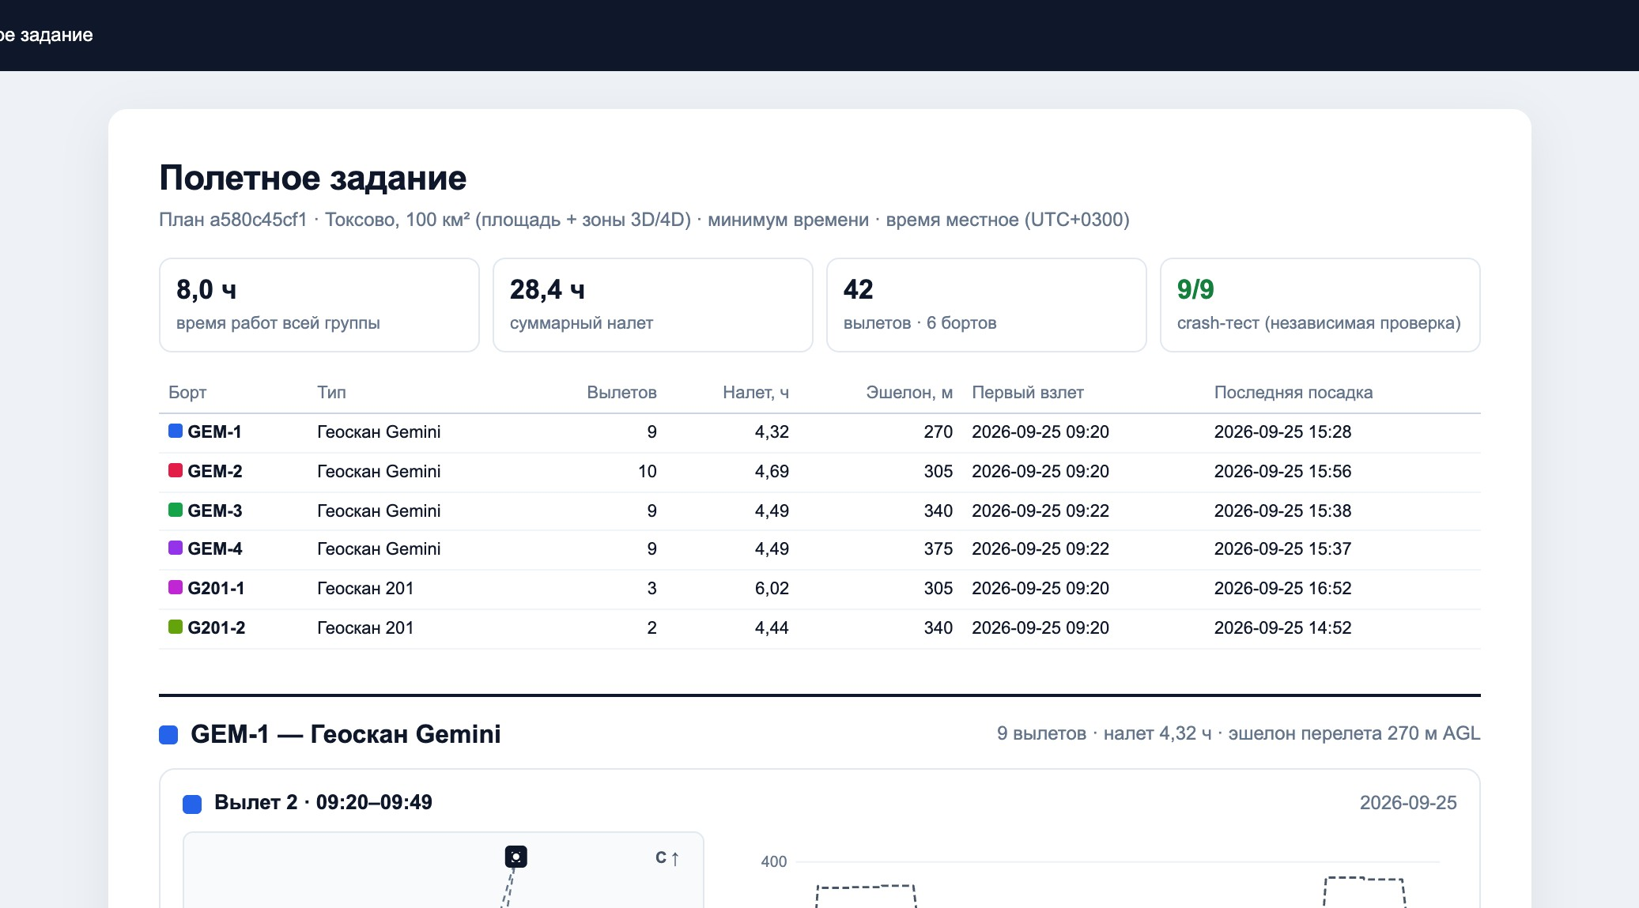
ИНТЕРФЕЙС
localhost:8000
localhost:8000
Карта, расписание, проверка
Галсы и вылеты на карте, диаграмма Ганта по бортам, анимация полета и итоги crash-теста — в одном окне.
Полетное задание пилоту
По каждому борту: вылеты, эшелон, расход АКБ, профиль высот над рельефом. PDF и экспорт KML / GeoJSON / QGC.
Notes:
Живая демонстрация: выбрать сценарий «Токсово», нажать «Рассчитать» — план за ~12 секунд; затем открыть полетное задание.

Slide 10
ДВА КРИТЕРИЯ
8,0 ч — за один день
8 бортов снимают 100 км² за световой день: 42 вылета, покрытие 99,8%.
−37% налета
Режим «минимум налета»: 17,8 ч вместо 28,5 ч — ценой срока (25,8 ч, 16 вылетов).
9/9 — crash-тест
Оба плана проходят все проверки: зоны, препятствия, сближения, энергия, ветер, светлое время.
Токсово, 100 км², 4 зоны · 8 бортов: 2×201, 4×Gemini, 2×801 · ветер 5 м/с
Notes:
ТЗ требует два критерия. Минимум времени: 8,0 ч работ, налет 28,5 ч.
Минимум налета: 17,8 ч налета (−37%), но работа растягивается на 25,8 ч. Выбор — за пользователем, сервис показывает цену выбора.

Slide 11
БЕЗОПАСНОСТЬ ПО ПОСТРОЕНИЮ
Эшелоны перелета
Каждый борт идет к участку на своей высоте (270, 305, 340 м…) — перелеты разведены по вертикали.
4D-разведение
Расписание сдвигает вылеты, если траектории сходятся ближе безопасной дистанции в одно и то же время.
Независимый crash-тест
Отдельный модуль заново проверяет готовый план: 9 проверок. Стресс-тест: 100 случайных сцен — 0 нарушений.
Notes:
Безопасность заложена в построение: эшелоны, разведение по времени. И проверяется независимо: 100 случайных сцен с зонами, препятствиями и ветром — 0 нарушений.

Slide 12
МАСШТАБИРУЕМОСТЬ
225 км² — 18,2 с
111 вылетов, покрытие 99,96%, crash-тест пройден.
Токсово 100 км² — 12,7 с
4 зоны, препятствия и рельеф (ЦМР) добавляют несколько секунд.
100 км² — 8,1 с
Масштаб из ТЗ: 55 вылетов, 7,2 ч работ.
25 км² — 4,4 с
Площадь ×9 — время расчета ×4: рост почти линейный.
Время расчета плана · 8 бортов · ноутбук Apple Silicon
Notes:
Расчет занимает секунды и растет почти линейно с площадью: пользователь может перебирать варианты парка и площадок интерактивно.

Slide 13
ML В ПЛАНИРОВЩИКЕ
Градиентный бустинг
Учит надбавку к расходу за набор высоты, развороты и ускорения; монотонность задана по физике. Открытая телеметрия, проверка на отложенных полетах.
0% полетов с недооценкой
Линейная модель недооценивала расход более чем на 10% в 9% полетов коптера. На «Токсово» ML добавляет 1 вылет, чтобы 201 сохранил резерв 20%.
Байесовский поиск (TPE)
Подбирает параметры плана: на 28 задачах лучше сетки в 9, равен в 19, хуже — ни в одной; лучший выигрыш −19%.
Средняя ошибка оценки энергии, отложенные данные · CMU, IDF_DS (CC BY 4.0)
Notes:
ML в сервисе — там, где физика сложна: расход батареи на наборах высоты и разворотах. Модель обучена на открытой телеметрии: 197 полетов коптера и 102 кругов самолета; ошибка оценки энергии падает с 7,1% до 2,0% у коптера и с 10,2% до 5,5% у самолета.
Честно: это данные других аппаратов, перенос на Геоскан — инженерное допущение; по умолчанию стоит линейная модель из QA-сессии, ML — дополнительный режим. Логи Геоскан подставляются в те же скрипты обучения.
Второй ML-компонент — байесовская оптимизация (TPE) параметров плана: 9 улучшений из 28 задач, ухудшений нет.

Slide 14
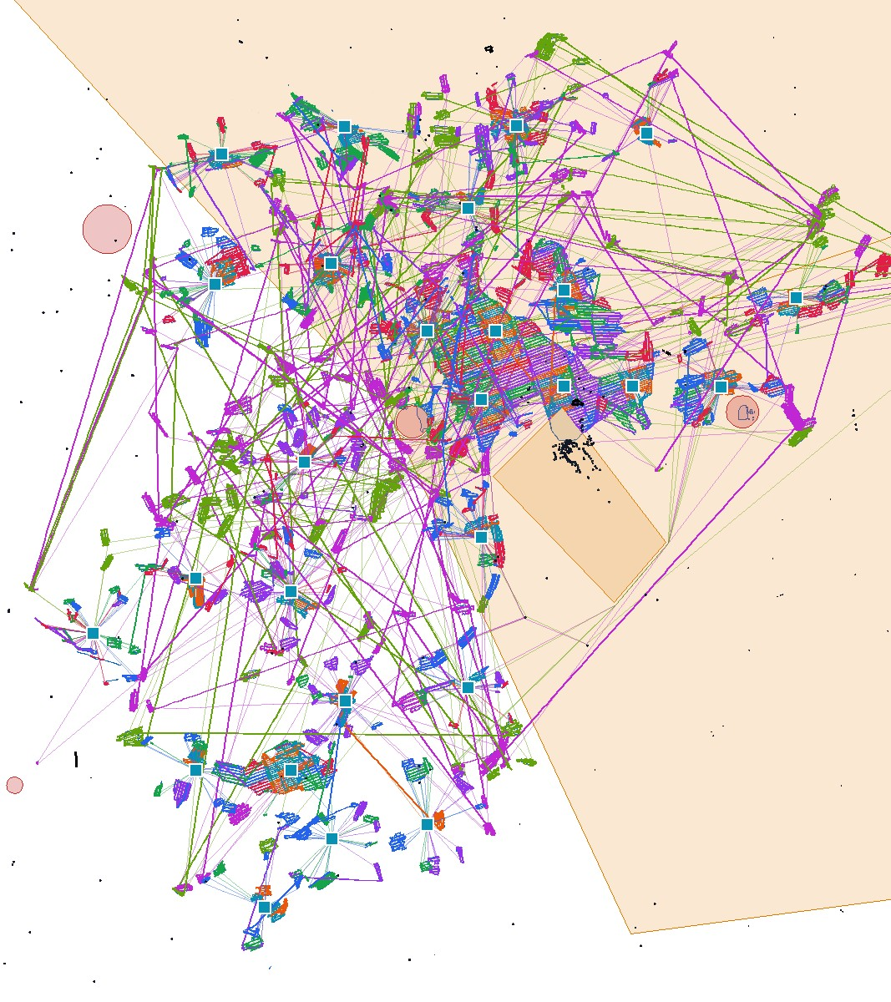
ДАННЫЕ ОРГАНИЗАТОРОВ
Границы полетов: 613 участков, 245 км² — без площадок: сервис расставил 28 сам
Московская зона: 341 зона, высоты из текста («от земли до 900 м AMSL», FL) → 17 в районе работ
Препятствия: 5 146 объектов 3D → 1 837 рядом с районом
План: 820 вылетов 8 бортов, покрытие 99,8%, расчет 7 мин
Crash-тест 8/9: 5 вылетов Геоскан 201 проходят ближе запаса у 2 препятствий — план помечен невыполнимым и не экспортируется
Notes:
Реальные файлы организаторов загружаются как есть. План строится за 7 минут; независимая проверка находит у двух препятствий 5 нарушений запаса — такой план сервис не выпускает. Исправление — до защиты.

Slide 15
СКОЛЬКО БОРТОВ НУЖНО К СРОКУ
Время работ, ч, при парке из N бортов
Пул: 3×201 + 5×Gemini + 3×801 · срок 12 ч
Срок 12 ч → 8 бортов: 3×201 + 2×Gemini + 3×801
8,3 ч работ, 18,9 ч налета — запас 3,7 ч до срока
2–7 бортов: 25,5 ч — работа не укладывается в световой день
10–11 бортов: 6,1 ч — дальше ускорения нет, лишние борта не нужны
Ресурс ТО (план 8 бортов): Gemini — 11% интервала 160 ч, 201 — 6% из 80 полетов
Notes:
Ответ на вопрос из QA-сессии: пользователь задает срок — сервис перебирает состав парка и говорит, сколько бортов нужно, и сколько ресурса ТО уйдет.

Slide 16
ЧЕМ ОТЛИЧАЕТСЯ РЕШЕНИЕ
01
02
03
Проверка плана
Реальные данные
Ответ руководителю
Каждый план заново проверяет отдельный модуль — 9 проверок безопасности и выполнимости. Итог: «план выполним» или точная причина.
Файлы организаторов — как есть: KML/GeoJSON, высоты зон текстом, 3D-препятствия. Нет площадок — сервис расставит их сам.
Не только маршруты: сколько бортов нужно к сроку, сколько ресурса ТО уйдет, где поставить площадку для недостижимого участка.
Notes:
Три отличия: план проверяется независимо; работает на реальных файлах организаторов; отвечает на управленческие вопросы, а не только рисует маршруты.

Slide 17
ПЛАНЫ РАЗВИТИЯ
Прогноз ветра по часам
план учитывает погоду на весь день работ, а не один замер
Перепланирование в поле
отказ борта или новая зона — обновленный план за секунды
Разные площадки взлета и посадки
наземная логистика расчетов и смена площадок в течение дня
Интеграция
Geoscan Planner, UTM-сервисы, подготовка заявок на использование воздушного пространства
Облачный сервис
история проектов, ресурс парка и совместная работа подрядчиков
Notes:
Развитие — от планирования до сопровождения работ: погода, перепланирование в поле, интеграция с ПО Геоскан и сервисами ИВП.

Slide 18

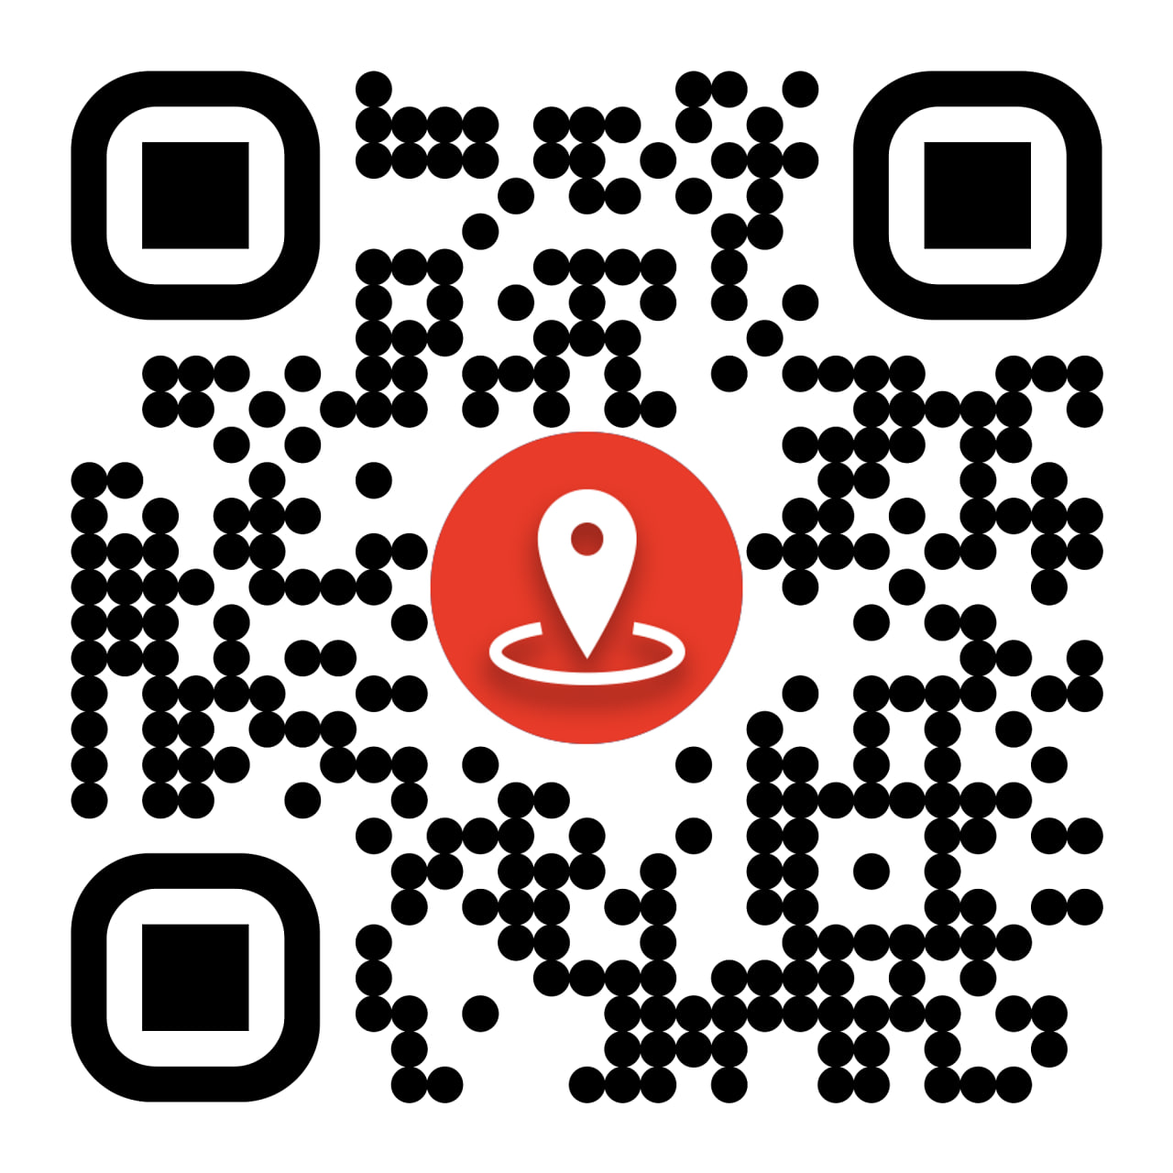
СПАСИБО!
Geoscan Fleet Planner
Код: Скинули zip архивом.
Запуск: docker compose up → localhost:8000
API: /docs (Swagger)
Ссылка на решение: https://2tokens.me/
Контакты: капитан команды Карина (@fanoti)
Notes:
Спасибо! Готовы ответить на вопросы и показать сервис вживую.

